Slide 1


Практика получения высоких урожаев с применением комплексного питания
Иванов Сергей Александрович
Ведущий специалист по агросопровождению

Slide 2
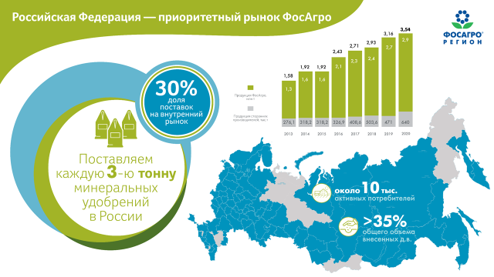

Slide 3


Slide 4
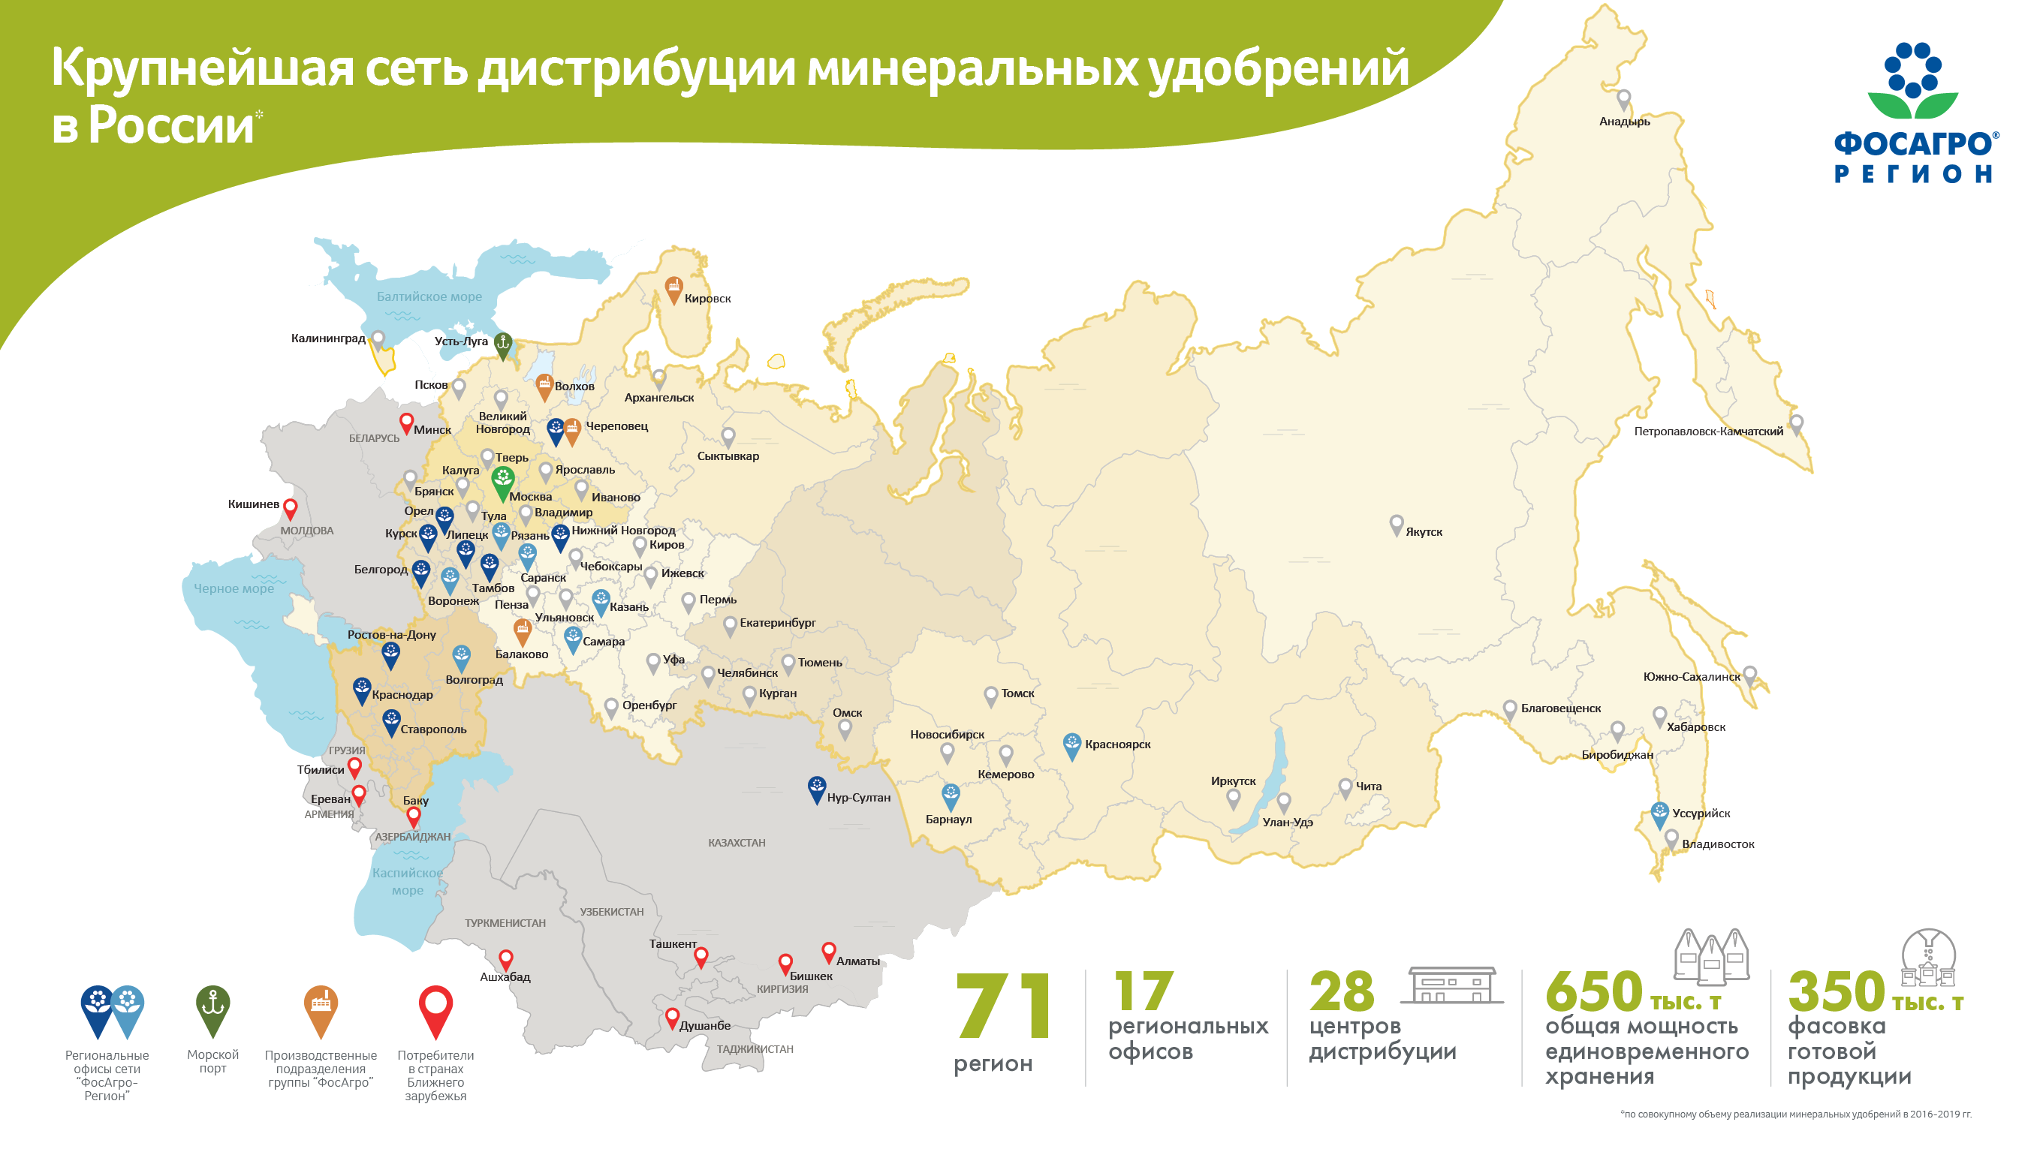
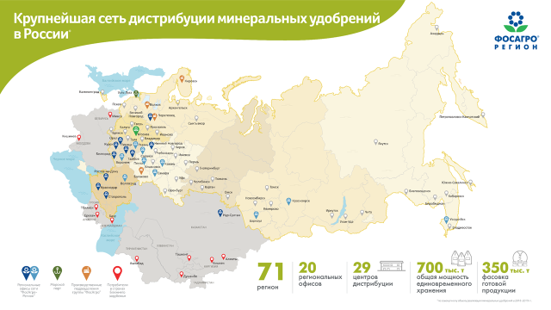

Slide 5
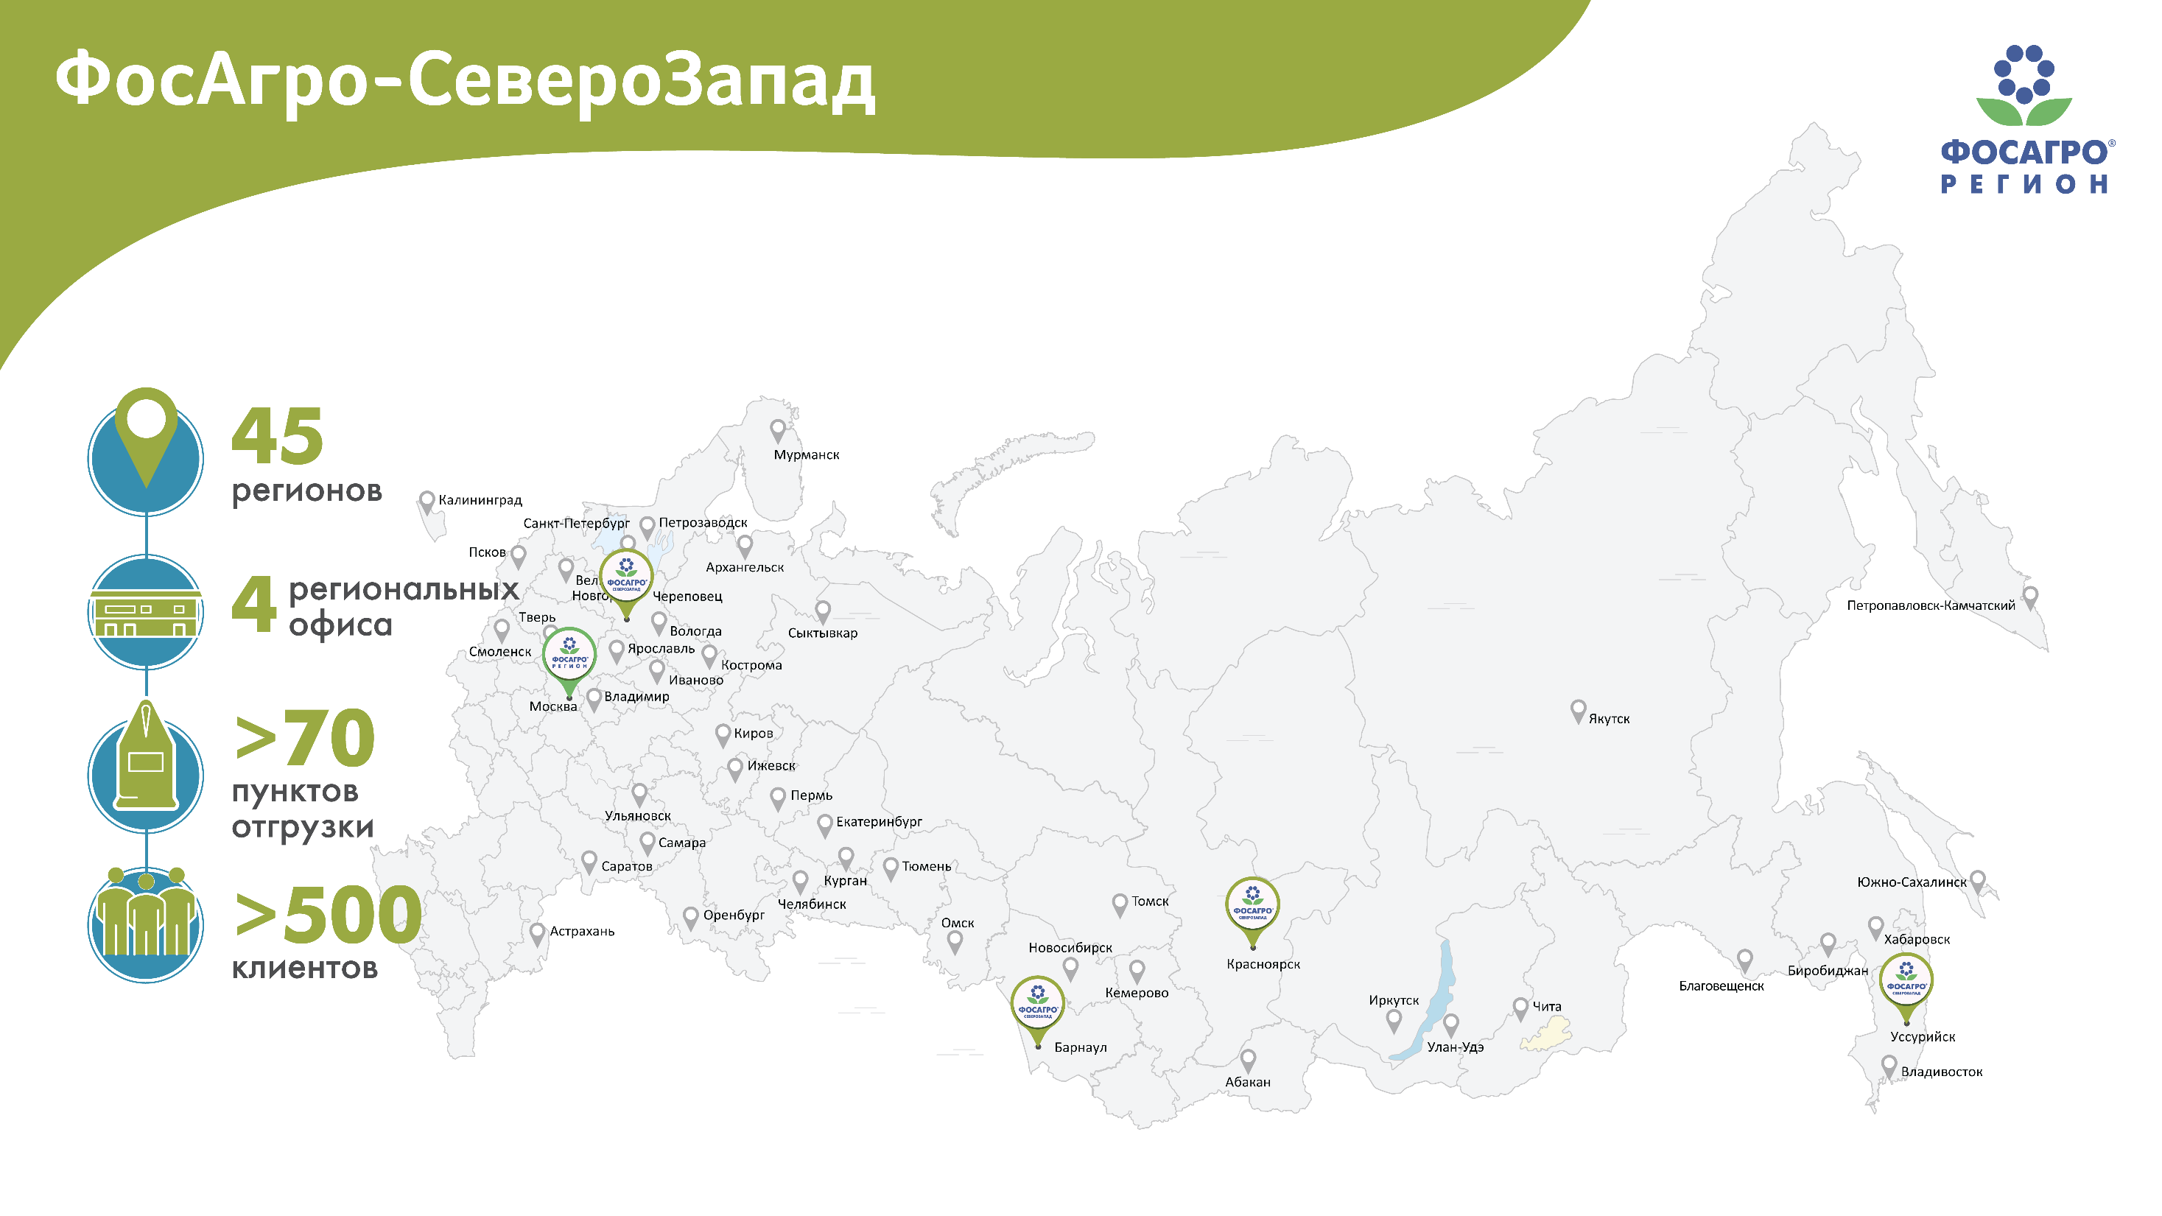

Slide 6
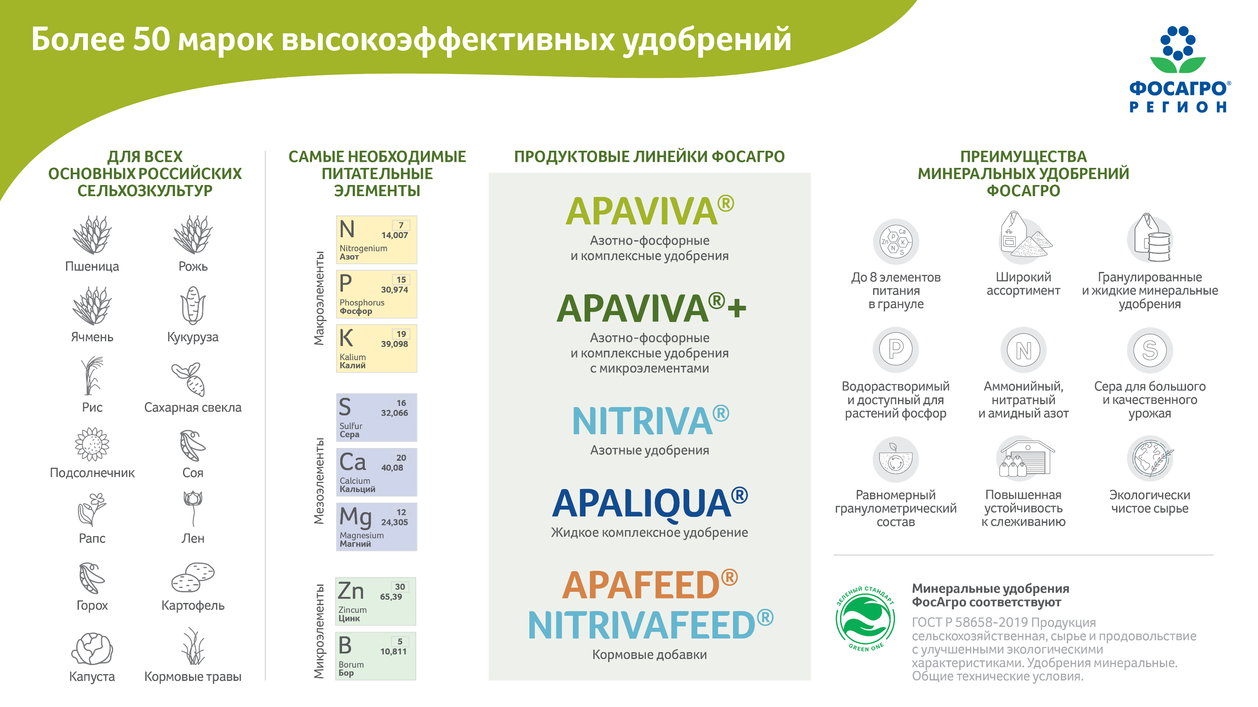

Slide 7
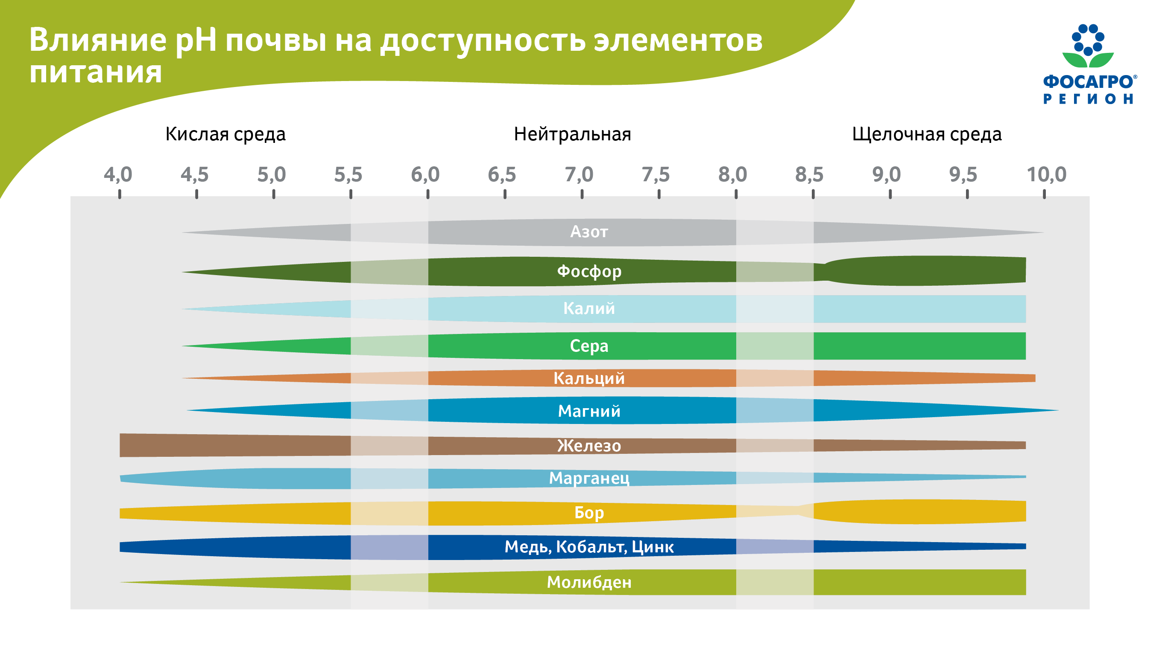

Slide 8
Аммонийный азот усиливает поглощение фосфора корнями растений
NH₄⁺
NO₃⁻
Поглощение фосфора корнями усиливается за счет аммонийной формы азота по сравнению с нитратной.
H⁺
OH⁻
или
HCO₃⁻
Источник: Hoffmann et al., 1994; Marschner, 2002; Prochnow, 2018.

Slide 9
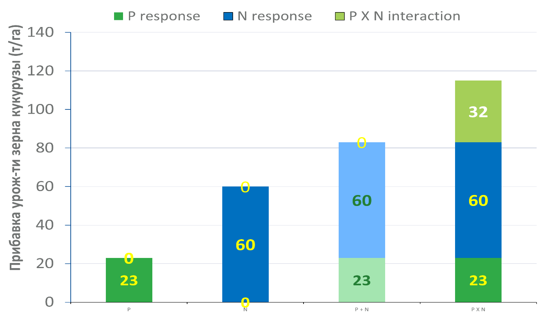
Результаты 30 летнего опыта на кукурузе в США
Дополнительная урожайность, ц/га

Slide 10
Взаимосвязь фосфора, азота и серы
Потребность в фосфоре особенно возрастает при достаточном обеспечении растений азотом.
N : Р : S – 10 : 3 : 1
Фосфор в растениях является спутником азота. Увеличение потребления азота требует увеличение фосфора и наоборот. Для разных растений существует устойчивое соотношение между азотом и фосфором, примерно Р : N – 3 : 10

Slide 11
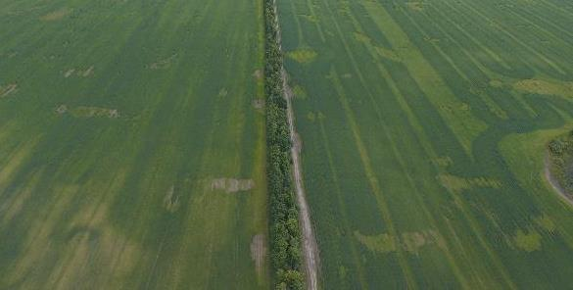
Эффективность азотного питания
N=92 кг д.в./га
40,1 ц/га 5 класс
N=86 кг д.в./га
34,4 ц/га 5 класс

Slide 12
Важно соблюдать агрономические сроки проведения
работ для получения экономического эффекта!
Вариант | Схема питания | Доза, кг/га | Затраты на удобрения, руб/га | Урожайность, ц/га | Прибавка |  | Содержание белка,% | Содержание клейковины,% | Выручка, руб/га | Выручка-затраты, руб/га | Разница выручки, руб/га
 |  |  |  |  | ц/га | %
ФосАгро | NPK(S) 15:15:15(10) | 150 | 4 127 | 43,4 | +3,6 | +9 | 13,9 | 29 | 68 138 | 64 011 | + 4 600
 | ЖКУ NP 11:37 | 30
 | карбамид | 10
 | сульфат магния | 4
Контроль сев апрель 2020 | NPK(S) 15:15:15(10) | 150 | 3 076 | 39,8 | - | - | 13,2 | 29 | 62 486 | 59 410 | -
Контроль сев май 2020 | NPK(S) 15:15:15(10) | 150 | 3 076 | 38,6 | -1,2 | -4,5 | 12,3 | 25 | 60 602 | 57 526 | - 1 884
Цена с НДС на зерно яровой пшеницы: 15 700 руб/т

Slide 13
Эффективность комплексных удобрений на яровой
пшенице, 2020 г.
Внесение минеральных удобрений |  | Затраты на удобрения, руб/га | Урожай-ность, ц/га | Клейко-вина, % | Стоимость продукции с учетом классности, руб./га | Разность стоимости продукции и затрат на удобрения, руб./га | Разница дохода по вариантам к контролю, руб./га
при посеве | норма, кг/га
NP(S) 16:20(12) | 120 | 2 577 | 36,8 | 23,1 | 51 520 | 48 943 | 0
NP(S) 16:20(12) | 200 | 4 003 | 37,4 | 24,3 | 52 360 | 48 357 | - 586
NPK 16:16:16 | 200 | 4 412 | 36,4 | 26,0 | 50 960 | 46 548 | - 2 395
NPK(S) 15:15:15(10) | 200 | 4 155 | 38,2 | 28,0 | 54 626 | 50 471 | 1 528
ЖКУ (NP 11:37) + КАС-32 | 100 + 100 | 3 980 | 42,3 | 29,6 | 60 489 | 56 109 | 7 166

Slide 14
Эффективность удобрений в условиях дефицита влаги
2019 г.
Вариант опыта | Доза, кг/га |  | Цена, руб/т | Затраты на 1 га | Фактическая урожайность, ц/га | Качество полученной продукции |  | Выручка, руб/га | Выручка - затраты на удобрения, руб/га | Разница выручки вариантов к контролю, руб/га
 |  |  |  |  |  | клейковина, % | Класс зерна
Аммиачная селитра | 70 | – | 13 690 | 977 | 22,3 | 35,2 | 1 | 34 268 | 33 291 | –
Аммофос + КАС | 70 + 50 | – | 28 333 | 2 548 | 24,2 | 33,3 | 1 | 37 188 | 34 640 | 1 349
 |  |  | 11 300
Аммофос + карбамид | 70 + 35 | – | 28 333 | 2 613 | 26,5 | 31,9 | 2 | 38 376 | 35 753 | 2 462
 |  |  | 18 015
ЖКУ + КАС | 90 | 45 | 24 652 | 2 727 | 26,1 | 33,3 | 1 | 40 108 | 37 381 | 4 089
 |  |  | 11 300
ЖКУ + КАС | 90 + 45 | – | 24 652 | 2 727 | 26,6 | 34,9 | 1 | 40 876 | 38 149 | 4 858
 |  |  | 11 300

Slide 15
Эффективность микроэлементов на кукурузе
2020 г.
Вариант опыта | Схема минерального питания варианта | Доза, кг/га | Цена, руб/т | Затраты на 1 га | Урожайность, ц/га | Влажность, % | Стоимость полученной продукции с учётом классности, руб/га | Доход от удобрений: выручка - затраты на удобрения, руб/га | Разница дохода варианта к контролю, руб/га
Вариант хозяйства | NPK(S) 8:20:30 (2) аммиачная селитра | 250 350 | 25 600 14 620 | 6 400 4 970 (11 370) | 93,5 | 17,5 | 116 875 | 105 505 | 0
ФосАгро – 1 | NPK(S) 8:20:30 (2) ЖКУ NP 11:37 аммиачная селитра | 250 50 350 | 25 600 26 200 14 620 | 6 400 1 310 4 970 (12 680) | 97,2 | 17,1 | 121 500 | 108 820 | 3 315
ФосАгро – 2 | NPK(S) 8:20:30 (2) NPK(S)+Zn+B 13:17:17(6)+1,5Zn+0,5B аммиачная селитра | 250 100 350 | 25 600 22 000 14 620 | 6 400 2 200 4 970 (13 570) | 100,4 | 16,6 | 125 500 | 111 930 | 6 425
цена зерна кукурузы – 12 500 руб/т.

Slide 16
Эффективность комплексного питания на картофеле
2020 г.
№ вар-та | Схема минерального питания | Доза, кг/га | Затраты руб./га | Товарная урожайность, ц/га | Прибавка урожайности, ц/га | Качество продукции |  | Дополни-тельный доход, руб./га
 |  |  |  |  |  | Товарность, % | Крахмал, %
Контроль | Без удобрений | - | - | 16,4 | - | 65 | 12,8 | -
ФосАгро-Орёл – 1 (стандарт региона) | аммофос NP 12:52 + KCl + карбамид | 130 150 160 | 9 983 | 35,9 | 19,5 | 82 | 12,2 | 185 017
ФосАгро-Орёл – 2 | аммофос NP 12:52 + KCl + карбамид + ЖКУ NP 11:37 | 130 150 160 50 | 11 273 | 53,8 | 37,4 | 85 | 13,2 | 362 727
ФосАгро-Орёл – 3 | диаммонийфосфат NP 18:46 + KCl + карбамид | 150 150 140 | 9 665 | 36,1 | 19,7 | 80 | 12,5 | 187 335
ФосАгро-Орёл – 4 | диаммонийфосфат NP 18:46 + KCl + карбамид + ЖКУ NP 11:37 | 150 150 140 50 | 10 955 | 41,8 | 25,4 | 87 | 13,0 | 243 045
Цена картофеля : 10 000 руб./т

Slide 17
Эффективность комплексного питания на картофеле
2019 г.
Показатели | NPK(S)+В 15:15:15(10)+0,3В +120 кг карбамида | NPK(S)+В 15:15:15(10)+0,3В +150 кг карбамида | Вариант хозяйства: Аммиачная селитра + диаммофоска + сульфат аммония
Вес растения, кг | 0,24 | 0,25 | 0,18
Количество стеблей | 5 | 5 | 3
Количество столонов | 14 | 12 | 8
Высота растения,см | 21 | 25 | 20
Урожайность, ц/га | 346 | 361 | 312
Количество растений тыс. на га (факт) | 400 | 456 | 423
Урожайность при количестве растений на 1 га 450 000 | 389 | 356 | 332
Количество клубней/ раст. | 11 | 7 | 8
Масса клубней с 1 растения, кг | 1, 16 | 0,75 | 0,85

Slide 18
Эффективность комплексного питания подсолнечника
2020 г.
Вариант опыта | Урожайность, ц/га | Затраты на удобрения | Себестоимость продукции, руб/т | Цена продукции, руб/т | Денежная выручка, руб/т | Прибыль, руб/т | Рентабельность, % | Выручка - затраты на удобрения, руб/га | Разница выручки варианта к контролю, руб/га
контроль | 20,6 | 0 | 10436,9 | 33000 | 67980 | 46480 | 2160,2 | 67980 | 0
аммофос NP 12:52 | 21,2 | 2810 | 11537,7 | 33000 | 69960 | 45500 | 186,0 | 67150 | -830
NP(S) 20:20(14) | 23,1 | 4260 | 11216,5 | 33000 | 76230 | 50320 | 194,2 | 71970 | 3990
NPK(S) 15:15:15(10) | 25,7 | 4240 | 10073,9 | 33000 | 84810 | 58920 | 227,6 | 80590 | 12610
Цена м/у – база Зеленокумск; цена продукции – портал Минсельхоза края

Slide 19
Воронов Владимир Михайлович
Директор по продажам в Сибирском федеральном округе –
Директор ОП в Алтайском крае
Тел.: +7(3852) 55-65-40
Моб.: +7 (921) 252-62-83
Email: VVoronov@phosagro.ru
Тагильцев Андрей Владимирович
Специалист по агросопровождению
Моб.: +7(923) 001-18-77
Email: ATagiltsev@phosagro.ru
Адрес офиса: Алтайский край, г. Барнаул, ул. Интернациональная, д. 106, оф. 306

